Slide 1

I/O
计算机系统导论 讨论班 @ 北京大学
向星雨
11/23/22

Slide 2
文件系统
Robust I/O
rio_readn(), rio_writen(), rio_readlineb(), rio_readnb(), ...
标准 I/O
printf(), scanf(), fopen(),
fread(), fwrite(), fclose(), fseek(), ...
Unix I/O
(System calls)
open(), close(),
read(), write(), lseek(), ...
user
kernel
文件系统（File system）
filesys_open(), file_open(), file_close(), file_read(), file_write(), inode_open(), inode_read_at(), inode_write_at(), ...

Slide 3
文件
linux 中所有 I/O 设备被 OS 抽象成文件，故所有输入输出以文件读写形式来执行
文件类型
普通文件（文本文件和二进制文件）
文本文件是只含有 ascii 码或者 unicode 字符的普通文件
二进制文件是其余的普通文件（如 object file）
目录 是包含了一系列链接的文件，每个链接将一个文件名映射到一个文件
如 . 映射到自己，.. 映射到父目录
其他 比如套接字

Slide 4
Directory hierarchy
文件路径名 是记录文件在目录层次结构之中位置的字符串
绝对路径名 以‘/’开头，代表根目录“/usr/include/csapp.h”
相对路径名 以上述路径为例，从 /usr/include/ 开始的相对路径为“./csapp.h”或“../include/csapp.h”
每个进程有 当前工作目录
shell 进程可以用 cd 来修改自己的当前工作目录，用 pwd 查看当前工作目录

Slide 5
使用相对路径的好处
方便
可移植性（code once, run everywhere）
访问 inode 更快

Slide 6
文件打开与关闭
文件打开
用户程序用 open() 函数要求 kernel 打开一个文件
kernel 返回一个描述符（非负整数）
此后应用程序关于文件的操作只需要提供描述符，内核负责记录这个文件的信息
文件关闭
应用程序用 close() 通知 kernel 关闭文件
内核释放打开文件的时候创建的数据结构，并将描述符标记为可用
进程终止的时候，内核会自动对所有打开的文件执行上述关闭文件操作

Slide 7
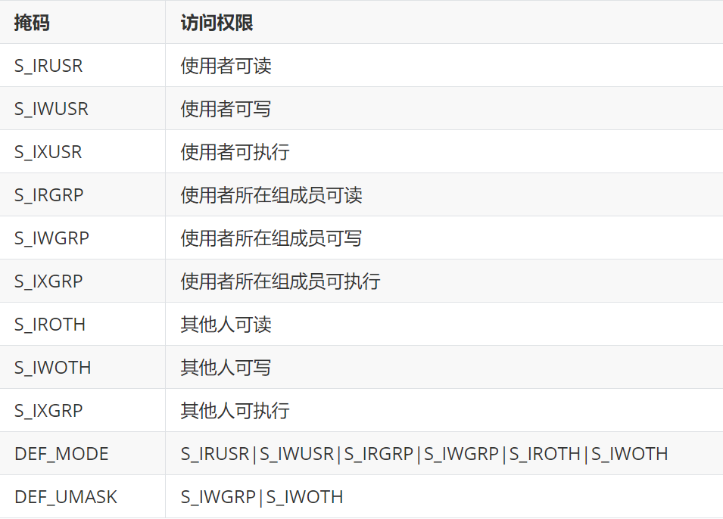
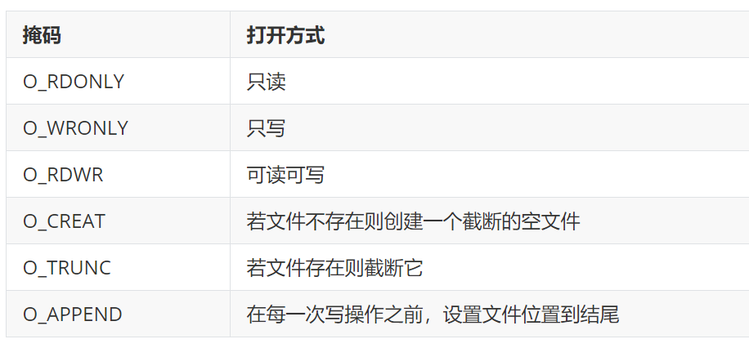
Unix I/O: open() 与 close()
#include <sys/types.h>
#include <sys/stat.h>
#include <fcntl.h>
#include <unistd.h>
int open(char *filename, int flags, mode_t mode); // Returns: new file descriptor if OK, −1 on error
int close(int fd); // Returns: 0 if OK, −1 on error
flags 表示文件的访问方式，mode 表示如果创建新文件的话文件的 访问权限
详见课本 624, 625 两页
每个进程有掩码 umask
可以通过函数 umask() 来设置
该进程创建的文件访问权限为 mode & ~umask
mode_t umask(mode_t cmask);
mode == 0，则没有任何权限

Slide 8
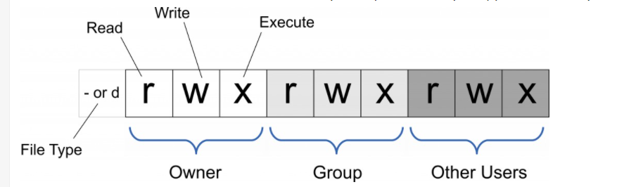
关于文件权限
ls –l
Linux/Unix 的文件调用权限分为三级 : 文件所有者（Owner）、用户组（Group）、其它用户（Other Users）
文件和文件夹都有权限
文件：r-读 w-写 x-执行
文件夹：r-查看内容 w-创建 x-可作为工作目录
chmod 命令可以改权限

Slide 9
标准 I/O: fopen() 与 fclose()
参数 | 含义
r | (只读)为输入打开一个文本文件
w | (只写)为输出打开一个文本文件
a | (追加)向文本文件尾增加数据
rb | (只读)为输入打开一个二进制文件
wb | (只写)为输出打开一个二进制文件
ab | (追加)向二进制文件尾增加数据
r+ | (读写)为读/写打开一个文本文件
w+ | (读写)为读/写建立一个新的文本文件
a+ | (读写)为末尾读/写打开一个文本文件
rb+ | (读写)为读/写打开一个二进制文件
wb+ | (读写)为读/写建立一个新的二进制文件
ab+ | (读写)为末尾读/写打开一个二进制文件
#include <stdio.h>
FILE *fopen(char *filename, char *mode)；
int fclose(FILE *fp); // Returns 0 on success, or -1 on failure
UNIX I/O 用描述符 int fd 标识文件
标准 I/O 用文件指针 FILE *fp 标识文件
标准 I/O 建立在 Unix I/O 之上，所以 FILE * 内含有 fd

Slide 10
文件读写：Unix I/O
#include <unistd.h>
ssize_t read(int fd, void *buf, size_t n);
// Returns: number of bytes read if OK, 0 on EOF, −1 on error
ssize_t write(int fd, const void *buf, size_t n);
// Returns: number of bytes written if OK, −1 on error

Slide 11
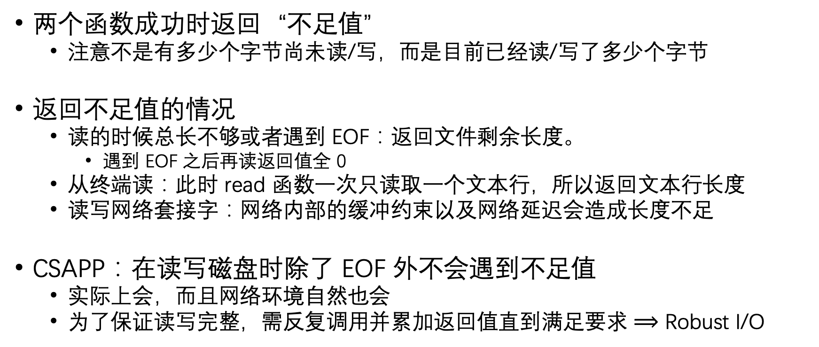
文件读写：Unix I/O
两个函数成功时返回“不足值”
注意不是有多少个字节尚未读/写，而是目前已经读/写了多少个字节
返回不足值的情况
读的时候总长不够或者遇到 EOF：返回文件剩余长度。
遇到 EOF 之后再读返回值全 0
从终端读：此时 read 函数一次只读取一个文本行，所以返回文本行长度
读写网络套接字：网络内部的缓冲约束以及网络延迟会造成长度不足
CSAPP：在读写磁盘时除了 EOF 外不会遇到不足值
实际上会，而且网络环境自然也会
为了保证读写完整，需反复调用并累加返回值直到满足要求 $⟹$ Robust I/O

Slide 12
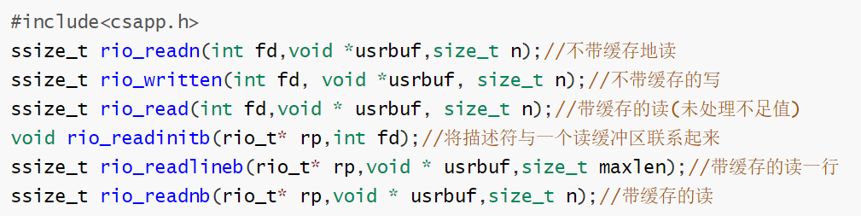
文件读写：Robust I/O
RIO（Robust I/O）就是用于解决上述情形下 Unix I/O 出现不足值的问题
注意带缓冲的函数与不带缓冲的函数之间不可以相互调用，但彼此之内可以相互调用
binary 和 text 不要混用（如不要用 rio_readlineb() 读二进制文件）
每次 rio_read 从读缓冲区调用的时候，发现读缓冲区为空则调用read将其填满（足够的话），反之进行简单的 memcpy

Slide 13
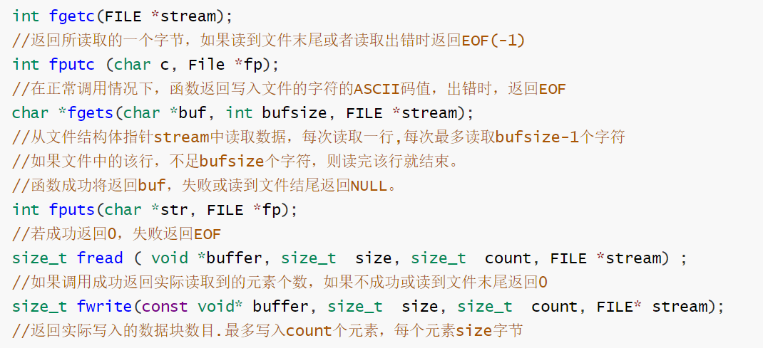
文件读写：标准 I/O
读写磁盘时，除了 EOF 不会返回不足值
与 Robust I/O 一样是“健壮”的

Slide 14
关于读写的缓冲（buffer）
I/O 缓冲大体有三种
全缓冲 在填满缓冲区后才进行实际 I/O 操作，可以通过 flush 提前进行 I/O
行缓冲
当在输入和输出中遇到换行符时，标准 I/O 库执行 I/O 操作
可以通过 fflush 提前进行 I/O（STDIN / STDOUT）
执行 scanf 的时候也会刷新缓冲区
不带缓冲 stderr 通常不带缓冲区，使出错信息可以尽快显示
Unix I/O 没有缓冲
标准 I/O 为了减少调用底层 syscall（也就是 Unix I/O）的次数，在用户层（也就是标准 I/O 函数内部）有缓冲区

Slide 15
printf() 的缓冲
printf() 属于标准 I/O, 因此也有缓冲区
只在以下五种情况刷新缓冲区（输出）
显式调用 fflush()
遇到换行符 \n
进程终止（如调用 exit()）
调用 scanf()
缓冲区满（做题时题目没提到可以不考虑）
缓冲区的内容会被子进程继承

Slide 16
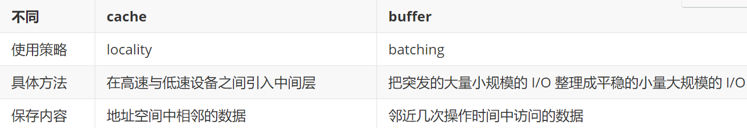
缓冲（Buffer）与缓存（Cache）

Slide 17
标准 I/O 缓冲带来的问题
没有调用 fclose
非正常退出时，在缓冲区中的数据不会被刷掉
https://stackoverflow.com/questions/8175827/what-happens-if-i-dont-call-fclose-in-a-c-program
信号安全
printf() 信号不安全，因为要获得缓冲区的锁
交替读写
在读和写之间必须刷新缓冲区，因为读和写共享相同的缓冲区，并且读和写之间不会自动刷新
取决于实现，C 标准不保证
一个文件不要用两个有缓冲的流去写，否则可能产生同步错误

Slide 18
思考
文件的读写为什么要通过 open 和 close?
接口能不能直接设计成 read(filename, buffer, length)？

Slide 19
例
关于 IO 操作，以下说法中正确的是（）
A. 由于 RIO 包的健壮性，所以 RIO 中的函数都可以交叉调用
B. 成功调用 open 函数后，返回一个不小于 3 的文件描述符
C. 调用 Unix I/O 开销较大，标准 I/O 库使用缓冲区来加快 I/O 的速度
D. 和描述符表一样，每个进程拥有独立的打开文件表
答案：C (RIO 中带缓冲的函数不应与无缓冲的函数交叉调用，A 错误。若标准输入、标准输出或标准错误被关闭，则会返回一个小于 3 的文件描述符，B 错误。打开文件表是所有进程共享的，D 错误)

Slide 20
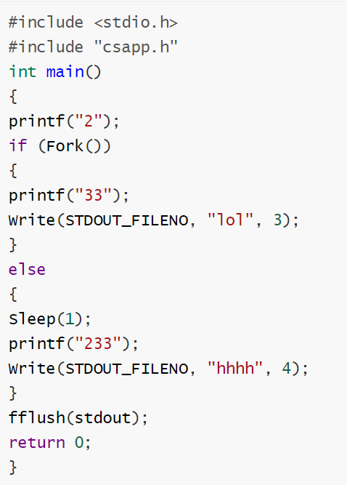
例
判断输出？
lol233hhhh2233

Slide 21
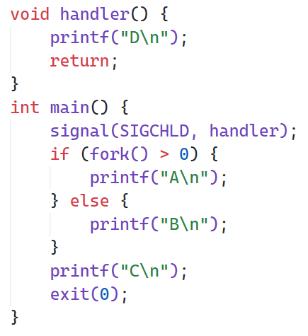
例
对于右侧的程序，以下的输出哪些是可能的：
ACBC
ABCCD
ACBDC
ABDCC
BCDAC
ABCC
Y
Y
N
N
Y
Y

Slide 22
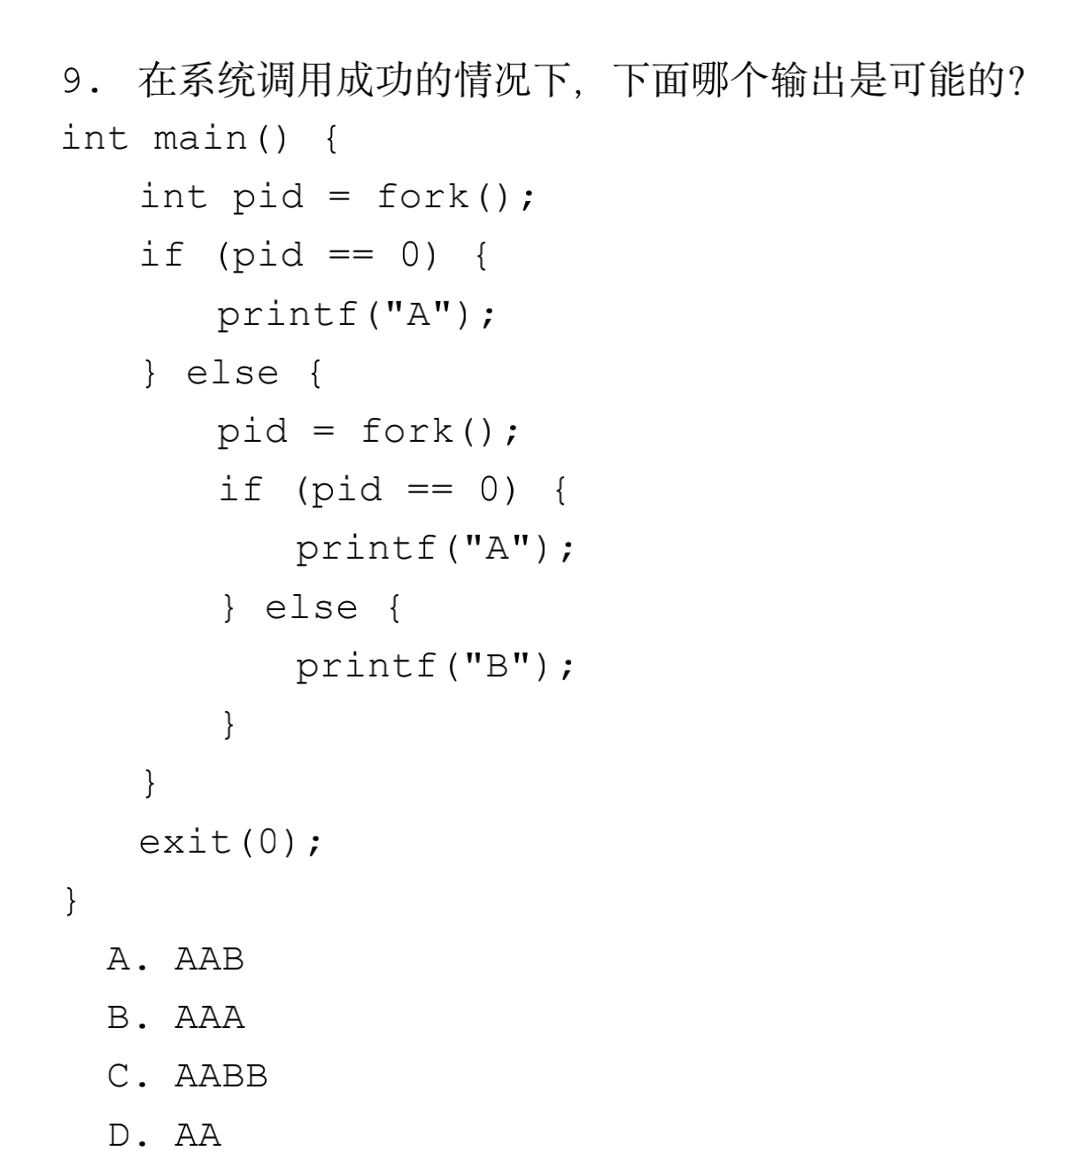
例
A

Slide 23
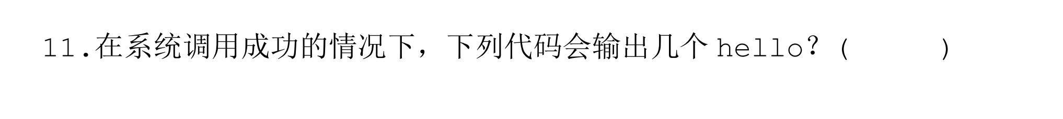
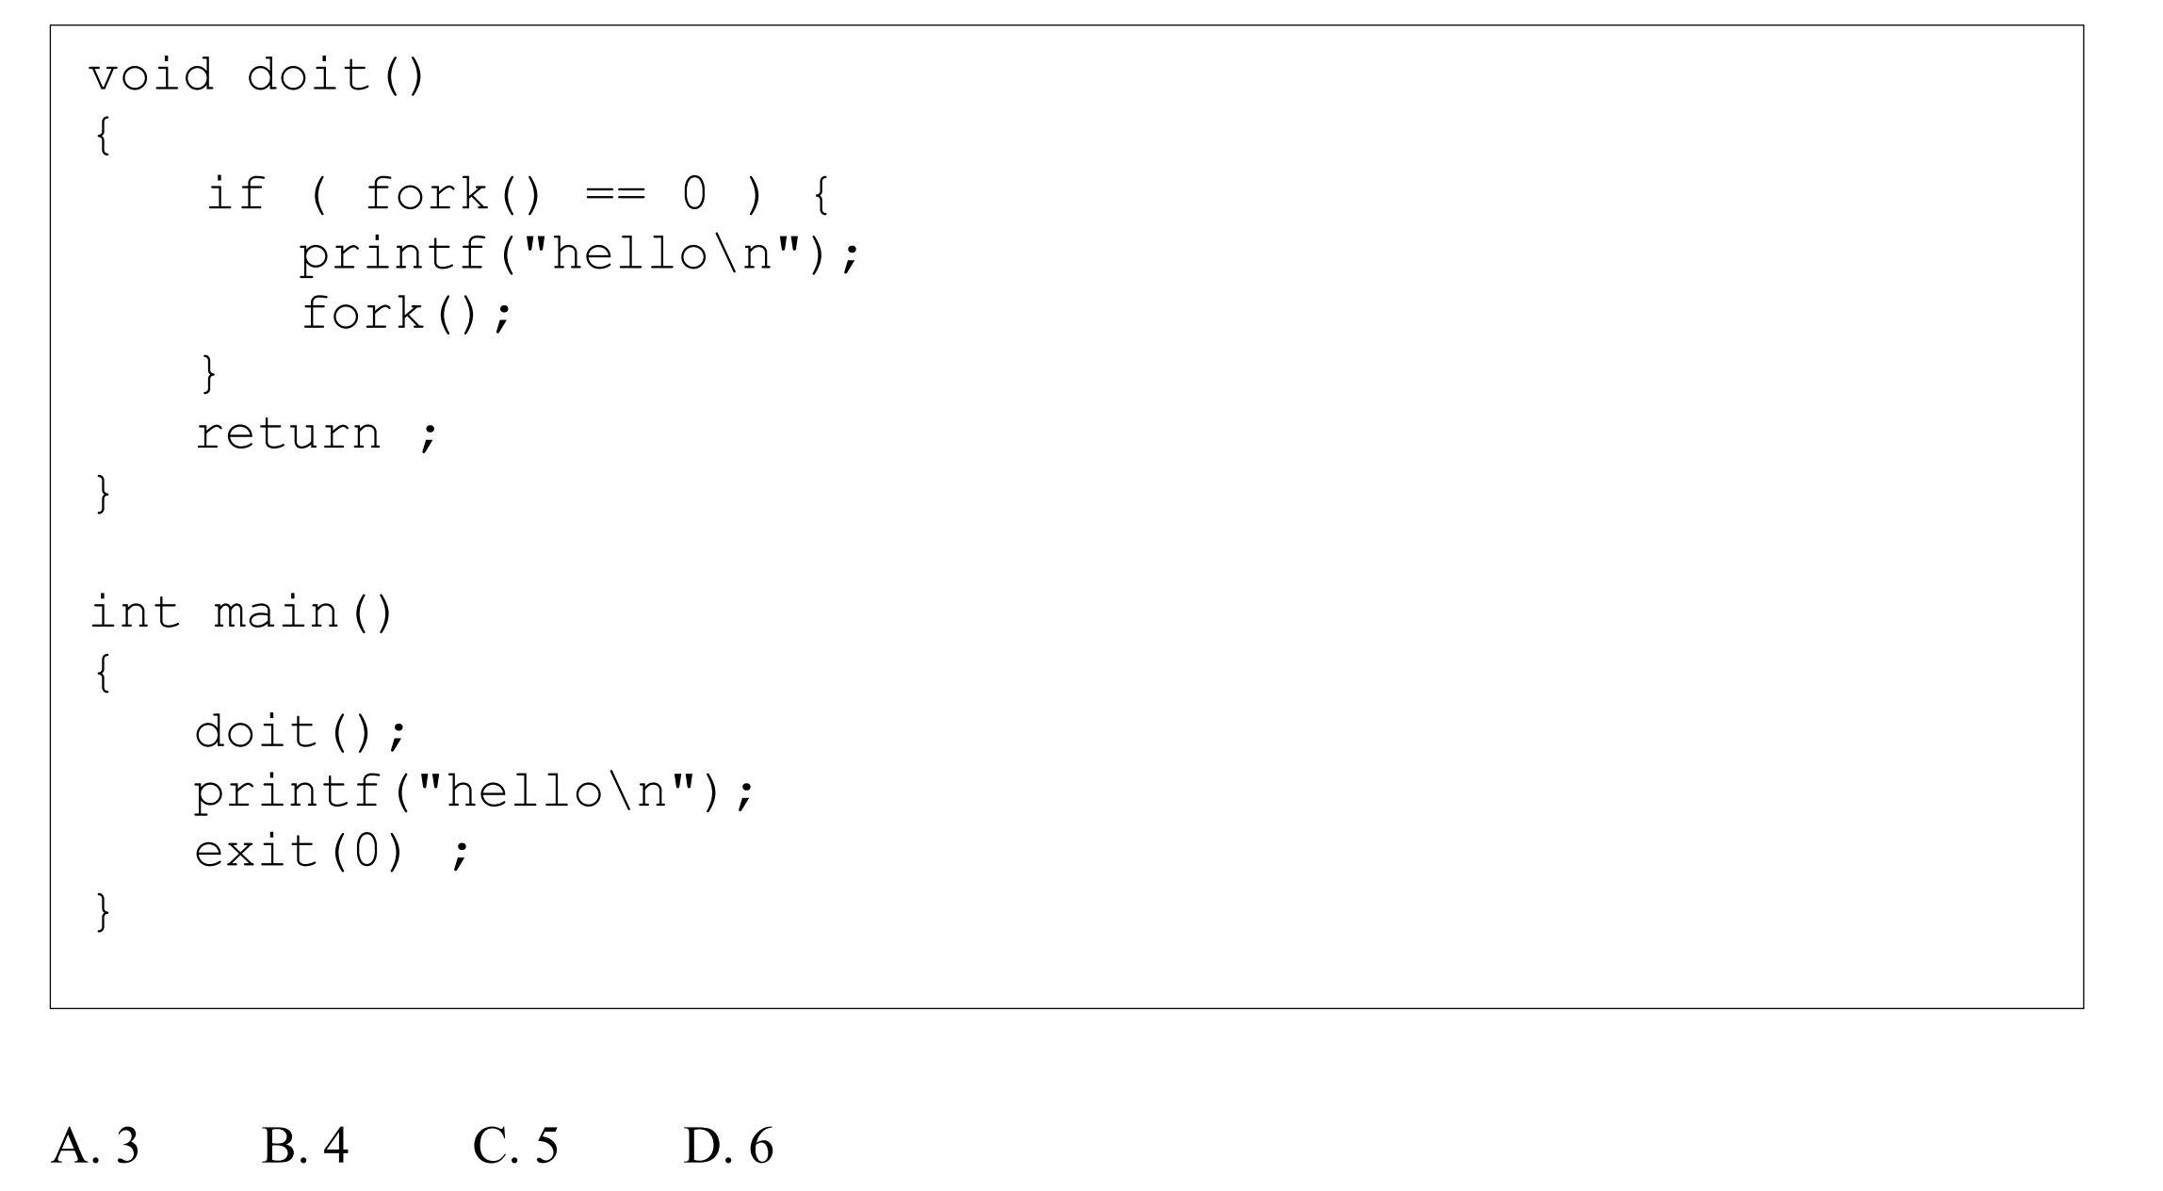
例
B

Slide 24
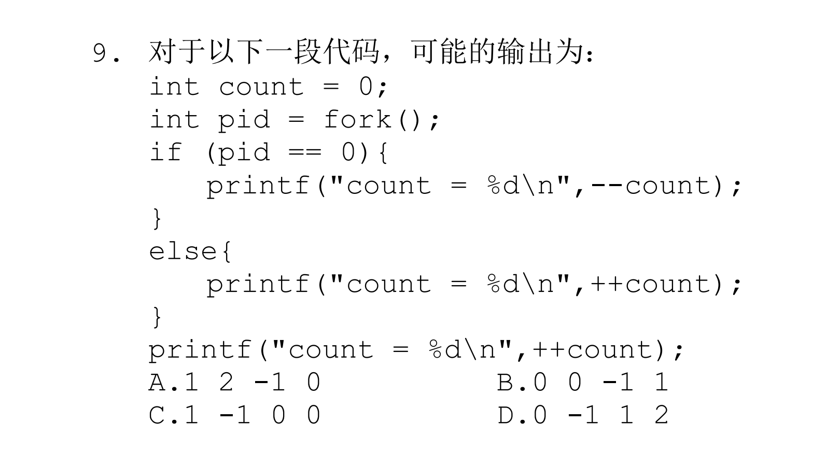
例
A

Slide 25
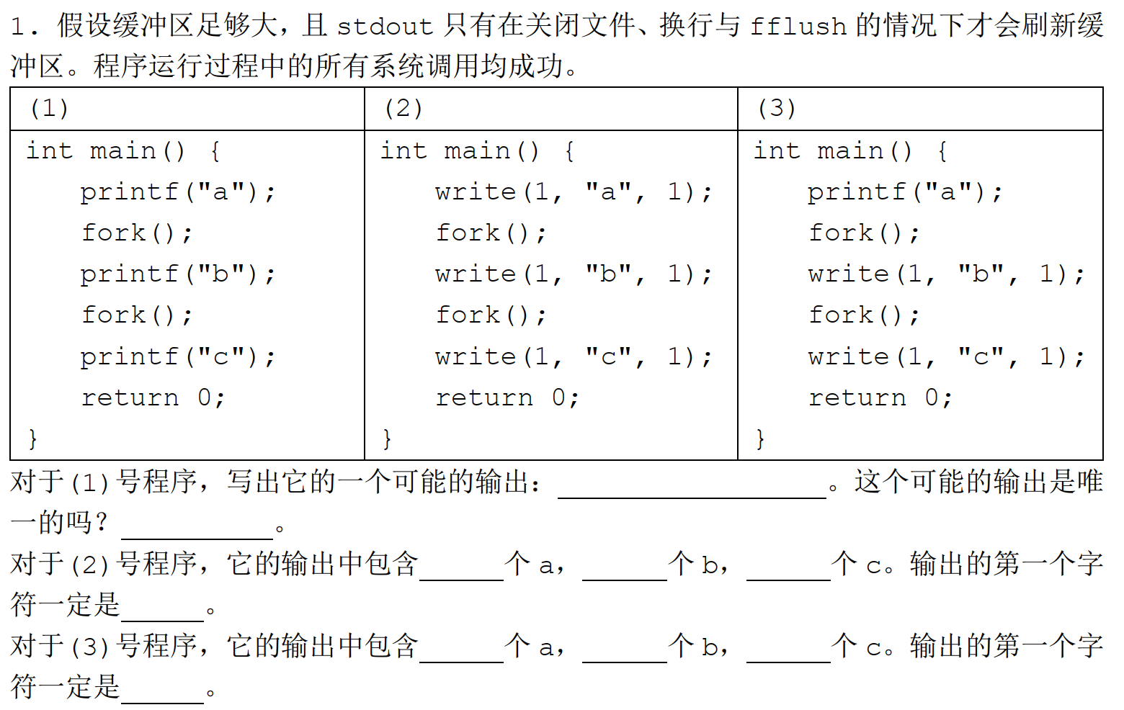
例
﻿【答】 abcabcabcabc，是唯一的。 1， 2， 4， a。 4， 2， 4， b。

Slide 26
文件位置
对每个打开的文件，内核会记录一个文件位置 file_pos 表示从文件开头的字节偏移量
读、写时，文件位置会隐式移动
可以用 lseek(int fd)（Unix I/O）或 fseek(FILE *fp)（标准 I/O）来修改文件位置，或者用 ftell(FILE *fp)（标准 I/O）得到当前文件位置

Slide 27
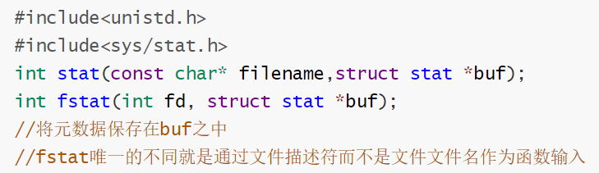
读取文件元数据
Unix I/O 允许用户得到关于文件的各种信息
struct stat 内存储有关于文件的各种信息
st_size 表示文件大小
st_mode 存有文件的访问权限以及文件类型
可用宏谓词解析 stat.st_mode
课本 632 页

Slide 28
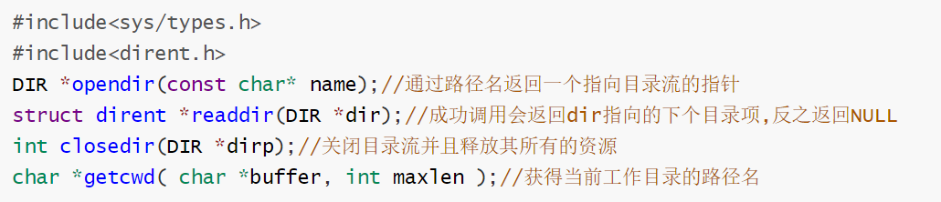
读取目录
注意 linux 里目录也是文件，包含一系列链接，每个链接将一个文件名映射到一个文件
struct dirent 包含一个目录项的各种信息

Slide 29
文件的三级管理
open file table
所有进程共享
vnode table
所有进程共享
file descriptor table
(每个进程都有一个)
vnode; ref_cnt; file_pos
vnode 1 (file metadata)
进程 1
vnode; ref_cnt; file_pos
vnode 2 (file metadata)
vnode; ref_cnt; file_pos
vnode 3 (file metadata)
vnode; ref_cnt; file_pos
vnode 4 (file metadata)
file descriptor table
vnode 5 (file metadata)
进程 2
vnode m (file metadata)
vnode n (file metadata)
vnode; ref_cnt; file_pos

Slide 30
文件的三级管理
每启动一个进程 OS 都会为其分配一个 file descriptor table，它是一个成员为 struct file * 的指针数组，每一个元素都指向一个 open file table 内的 struct file，file descriptor table 的下标就是文件描述符
Open file table 的成员是 struct file, 内含 inode, ref_cnt 和 file_pos
这些 struct file 也叫“打开文件表项”（open file table entry）
每次调用 open，都会在 open file table 里为新打开的文件分配一个 struct file，并在调用 open 的进程的 file descriptor table 内找到一个为 NULL 的项并将其指向这个 struct file, 这个项的下标就是返回的 fd
注意区分这里的 struct file * 和标准 I/O 的 FILE *

Slide 31
文件的三级管理
多个 fd 可以指向同一个 struct file（不同进程 / 同一进程）
重点：fork() 之后父进程和子进程的同一 fd 指向同一个 struct file
fork() 完成后这个 struct file 的 ref_cnt 加一，父子进程共享文件位置（file_pos）
这也意味着父子进程其中一个读 / 写这个文件会对另一个产生影响
当一个进程消亡时，所有它指向的 struct file 的 ref_cnt 减去 1
当一个 struct file 的 ref_cnt 为 0 时，OS 会删除这个 struct file
多个 struct file 可以指向同一个 inode
inode 和 vnode 本课程不作涉及，目前可以将两者视为等同，且认为 inode 就是磁盘上的文件本身
在操作系统课中讲文件系统时会重点讲到

Slide 32
思考
为什么需要 open file table?
将 file_pos 放到 file descriptor table 里？
将 file_pos 放到 vnode table 里？

Slide 33
I/O 重定向
三个基本文件描述符
文件描述符 0 是键盘，只能读（标准输入） 文件描述符 1 是终端，只能写（标准输出） 文件描述符 2 是终端，只能写（标准错误）
每个进程启动时，这三个描述符都已经由 OS 配置好
I/O 重定向就是修改这些文件描述符指向的 struct file
在 shell 中可通过 ‘>’等符号进行重定向。

Slide 34
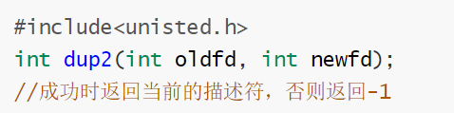
I/O 重定向
也可以用 dup2() 函数
将 newfd 指向 oldfd 指向的 struct file
同时会造成对应的引用数量的增减

Slide 35
选择哪种 I/O 接口？
对大多数应用程序而言，标准 I/O 更加简单、安全
Unix I/O 偶尔有其独特的优势
可以实现更加底层的功能（读取文件元数据与目录等）
没有与网络文件不兼容的限制
没有缓冲，用户可控性更强
网络套接字：在读之前刷新缓冲区，在写之前读完缓冲区，或者使用 RIO
其他编程建议
对同一个文件
尽可能不要共享文件位置
当有写者时，不要有其他的读者 / 写者
可以有多个读者（但是不要共享文件位置）

Slide 36
例
以下四句都是关于 Unix I/O 的说法。其中正确的是：
A. 从网络套接字（socket）读取内容时，可以通过反复读的方式处理不足值问题，直到读完所需要的数量或遇到 EOF 为止
B. 以 O_RDWR 方式打开文件后，文件会有两个指针，分别记录读文件的当前位 置和写文件的当前位置
C. 用 read 函数直接读取控制台输入的文本行，会自动在行末追加‘\0’字符
D. 使用 dup2(4, 1)成功进行重定向后执行 close(4)，会导致 1 号文件描述符也不可用
答案：A。 说明：B. 并没有两个指针，读写操作是共用一个指针的；C. read 操作不会追 加‘\0’字符；D. close(4)后 1 号描述符仍然可用。

Slide 37
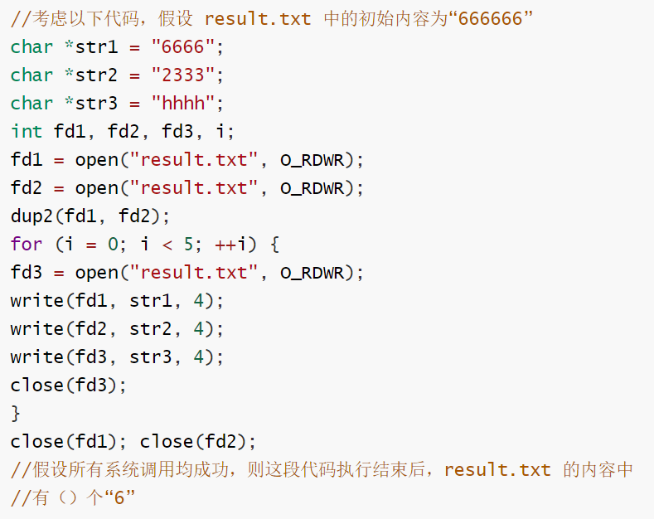
例
答案：16
注意到第一次文件被截断，之后就没有了

